Slide 1
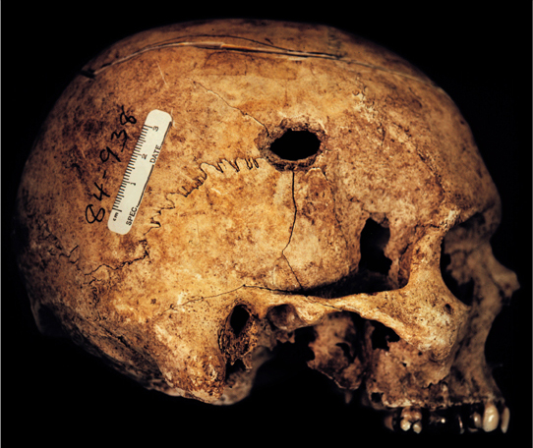
BEBERAPA INFORMASI DARI PALEOPATHOLOGY
Kismi Mubarokah, M.KES

Slide 2
BAHASAN
Pengertian dan ciri ekologi kesehatan
Model hubungan manusia dengan lingkungannya
Konsep dasar, macam-macam, keterbatasan adaptasi manusia terhadap lingkungannya dan peranannya dalam evaluasi manusia
Pengertian dan beberapa temuan dari Paleopathology
Penyebaran penyakit menular manusia yang berbeda tingkat evolusi budayanya.

Slide 3
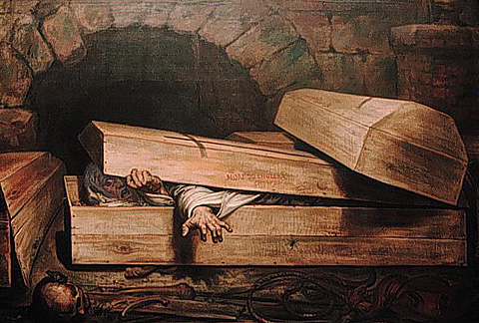
Pengertian dan beberapa temuan dari Paleopathology
Paleopathology : Studi tentang penyakit dan bencana kecelakaan pada Hominid yang awal dan masyarakatnya.

Slide 4
Hominidae (ejaan Inggris: [hɒˈmɪnɨdiː]; diinggriskan dengan hominids, juga dikenal sebagai kera besar ^{[notes 1]} , sebagai istilah yang digunakan disini, membentuk sebuah keluarga taksonomi, mengikutkan empat genera yang masih ada: simpanse (Pan), gorila (Gorilla), manusia (Homo), dan orangutan (Pongo). ^{[1]} Dahulu, istilah ini digunakan dalam pengertian terbatas hanya pada manusia dan kerabat dekat manusia yang lebih dekat dari simpanse.

Slide 5
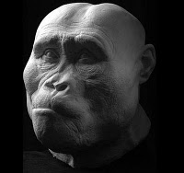
Kapan munculnya studi ini?
1920 dan 1950

Slide 6
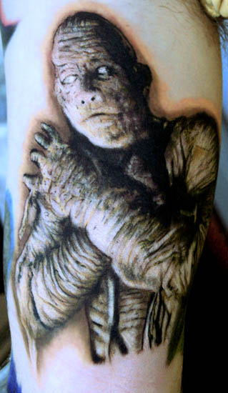
Karya yang menarik
Analisa tentang mummi di Mesir secara ekstensif dengan menggunakan pendekatan inter disipliner

Slide 7
Asumsi tentang penyakit (Wells, 1964)
Pola dari penyakit atau bencana luka-luka yang mempengaruhi kelompok manusia manapun, merupakan masalah yang tidak pernah berubah. Pola penyakit itu merefleksikan :
Warisan genetik,
Iklim tempat mereka tinggal,
Tanah yang memberi mereka makan,
Binatang-binatang atau tanaman yang ada bersama-sama di tempat itu.

Slide 8
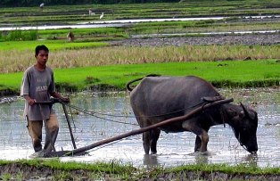
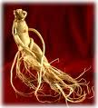
Apa yang mempengaruhi?
Pekerjaan mereka sehari-hari
Kebiasaan diet
Pemilihan tempat tinggal
Pakaian
Struktur sosial
Folklore dan mitologi

Slide 9
Folklore consists of legends, music, oral history, proverbs, jokes, popular beliefs, fairy tales and customs that are the traditions of that culture, subculture, or group.

Slide 10
Istilah Mitologi telah dipakai sejak abad 15, dan berati “ilmu yang menjelaskan tentang mitos”. Di masa sekarang, Mitologi menurut Kamus Besar Bahasa Indonesia (1997) adalah ilmu tentang bentuk sastra yang mengandung konsepsi dan dongeng suci mengenai kehidupan Dewa dan makhluk halus di suatu kebudayaan. Menurut pakarnya, Mitos tidak boleh disamakan dengan fabel, legenda, cerita rakyat, dongeng, anekdot atau kisah fiksi.

Slide 11
Temuan I
Disease in Ancient Nubia, 1969
Temuan II
Infection diseases in Ancient Population, 1971

Slide 12
Disease in Ancient Nubia, 1969
Nubia bawah, saat ini berada di republik SUDAN
Mempelajari tulang-tulang kerangka sebagai populasi, memungkinkan melakukan pendekatan epidemiologi untuk mempelajari penyakit pada masyarakat kuno
Metode : Paleoepidemiologi
Menekankan hubungan antara
host – penyakit - lingkungan

Slide 13
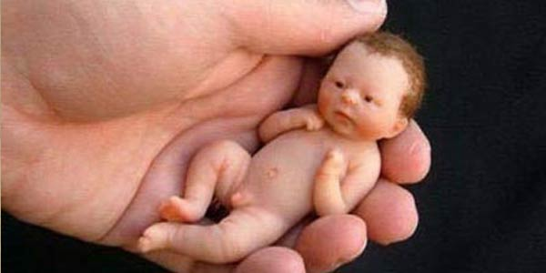
KESIMPULAN
Masyarakat messolithicum
Bayi : mortalitas tinggi
Dewasa muda : menurun
Dewasa tua : meningkat tajam

Slide 14
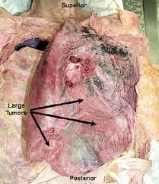
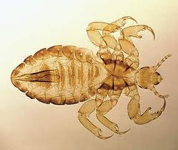
Pada kerangka tulang terdapat jaringan otot yang melekat padanya walaupun tidak ada tanda-tanda pembalseman
Rambut : terdapat gangguan parasitik
terdapat kutu (pediculus humanus capitis)
Penyakit yang jarang terlihat tetapi tetap dijumpai :
Kanker, tumor, frontalis

Slide 15
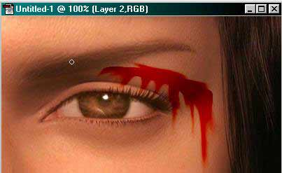
Pengelompokan materi :
Kelainan bawaan sejak lahir
Trauma, luka-luka yang dapat menular dan dapat mengakibatkan radang
Luka akibat degenerasi
Luka akibat pemotongan

Slide 16
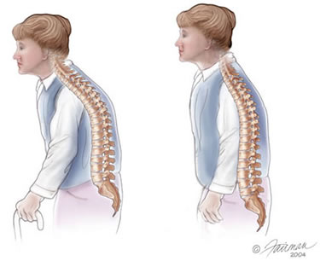
Luka akibat degenerasi
Tulang punggung 10%
Osteophytosis 50% (overgrowth of bones tissue that form around damage joint)
Disebabkan karena usia lanjut

Slide 17
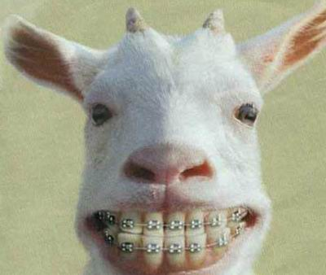
PATOLOGI GIGI
Gigi busuk, lepas, abses pada tulang langit-langit, radang gigi, recesi pada lubang gigi.

Slide 18
Penyakit menular pada manusia kuno
Pendahulu manusia
Jenis parasit jaman dahulu yang masih ada sampai sekarang :
Pediculus, parasit malaria, tengu kudis, acarus, herpes, radang hati yang menular.
Siphilis dan treponematosis berasal dari nenek moyang primata bukan manusia
Penyakit Menular pada saat itu Campak , cacar, gondok

Slide 19
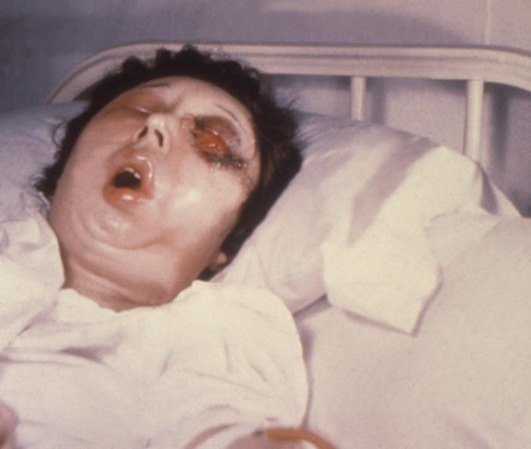
2. Manusia pada masa awal
Zoonosis
: Penyakit menular karena binatang
Anthrax
Botulism
TBC (mycobacterium Tuberculose)

Slide 20
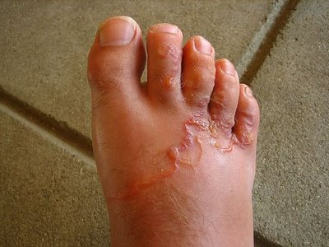
3. Manusia bertani
Cacing tambang , kremi, cacing pita, parasit pada usus
Nyamuk Aedes Aegypti, Anopheles gambiae
Entamoeba dysentriae
Penyakit menular akut : Rubella, Cholera, cacar, demam, campak

Slide 21
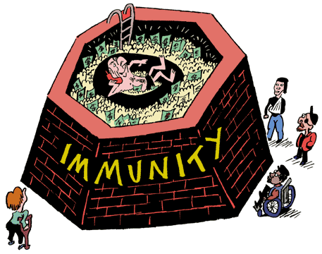
Tipe pertahanan
Immunity secara aktif
Immunity secara pasif
Warisan genetik

Slide 22
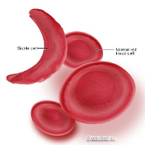
Tipe hemoglobin pada sel darah merah yang berbentuk sabit membantu resistensi individu terhadap malaria. Tipe S juga resistensi terhadap Malaria

Slide 23
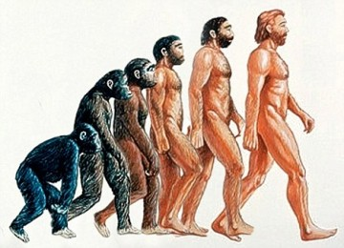
KESIMPULAN
Hampir semua penyakit menular yang spesifik dari manusia diturunkan dari apa yang telah didapat nenek moyangnya yang pra-human

Slide 24
terimakasih

